Slide 1
Wykład 10
Zakończenie postępowania przygotowawczego. Umorzenie postępowania. Prawa stron i innych osób w związku z umorzeniem postępowania przygotowawczego. Skarga subsydiarna.

Slide 2
Postępowanie przygotowawcze – przypomnienie, gdzie jesteśmy
*Nie zawsze w postępowaniu przygotowawczym organy ustalą, komu należy przedstawić zarzuty. Wtedy w postępowaniu nie będzie podejrzanego.
W formie śledztwa/dochodzenia – cele z art. 297
Zebranie danych
o podejrzanym
- Ustalenie, czy doszło do popełnienia czynu zabronionego i czy stanowi on przestępstwo
Wykrycie i w razie potrzeby ujęcie sprawcy
Ustalenie osób pokrzywdzonych i rozmiarów szkody
Od momentu przedstawienia zarzutów można stosować wobec podejrzanego środki zapobiegawcze i zabezpieczenie majątkowe – jeśli spełnione są przesłanki z art. 249 i 258/291 i 293
Umorzenie postępowania
Ewentualne czynności sprawdzające – art. 307
WSZCZĘCIE POSTĘPOWANIA PRZYGOTOWAWCZEGO –
ART. 303/308
ZAKOŃCZENIE POSTĘPOWANIA PRZYGOTOWAWCZEGO
PRZEDSTAWIENIE ZARZUTÓW
ART. 313*
Skierowanie sprawy do sądu
(zebranie, zabezpieczenie dowodów dla sądu)
W toku całego postępowania przeprowadzane są dowody (postępowanie dowodowe). W zależności od wyników postępowania dowodowego, sprawa albo zostanie skierowana do sądu w celu dalszego rozpoznania albo postępowanie zostanie umorzone (zakończy się na etapie postępowania przygotowawczego). Możliwe jest także zawieszenie postępowania – art. 22.

Slide 3
Zawieszenie postępowania – art. 22
Nie jest to forma/sposób zakończenia postępowania!
§ 1. Jeżeli zachodzi długotrwała przeszkoda uniemożliwiająca prowadzenie postępowania, a w szczególności jeżeli nie można ująć oskarżonego albo nie może on brać udziału w postępowaniu z powodu choroby psychicznej lub innej ciężkiej choroby, postępowanie zawiesza się na czas trwania przeszkody.
§ 2. Na postanowienie w przedmiocie zawieszenia postępowania przysługuje zażalenie.
§ 3. W czasie zawieszenia postępowania należy jednak dokonać odpowiednich czynności w celu zabezpieczenia dowodów przed ich utratą lub zniekształceniem.
§ 4. W razie istnienia podstaw określonych w art. 45a § 2 Kodeksu karnego lub art. 43a Kodeksu karnego skarbowego po uprawomocnieniu się postanowienia o zawieszeniu postępowania sąd orzeka w przedmiocie przepadku z urzędu, a w postępowaniu przygotowawczym - na wniosek prokuratora. Jeżeli oskarżony nie ma obrońcy, do udziału w postępowaniu dotyczącym przepadku wyznacza się obrońcę z urzędu.
§ 5. Na postanowienie w przedmiocie przepadku przysługuje zażalenie.

Slide 4
Zawieszenie postępowania
116 326 w 2020 r.
do 6 miesięcy - 24 219
powyżej 6 miesięcy do roku - 13 591
powyżej roku do 2 lat - 21 703
powyżej 2 do 5 lat - 32 454
powyżej 5 lat - 24 359

Slide 5
Zawieszenie postępowania
118 432 w 2021 r.
do 6 miesięcy - 22 967
powyżej 6 miesięcy do roku - 14 303
powyżej roku do 2 lat - 19 797
powyżej 2 do 5 lat - 36 035
powyżej 5 lat - 25 330

Slide 6
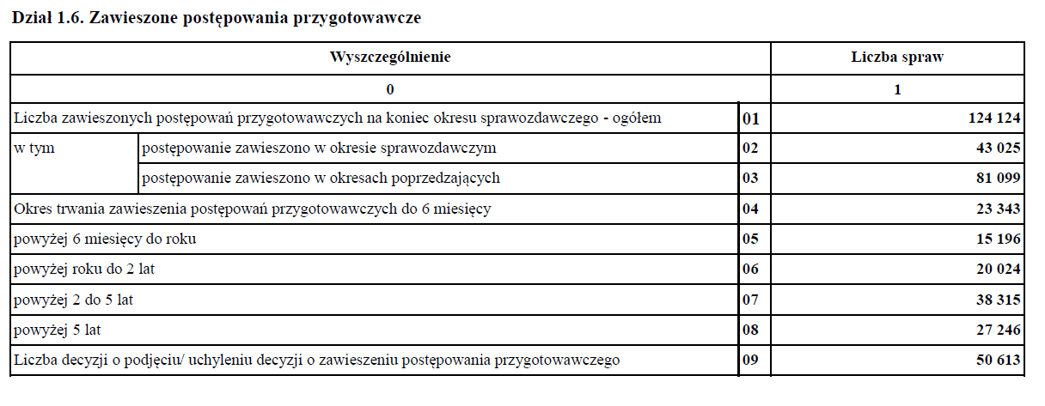
Zawieszenie postępowania - 2022

Slide 7
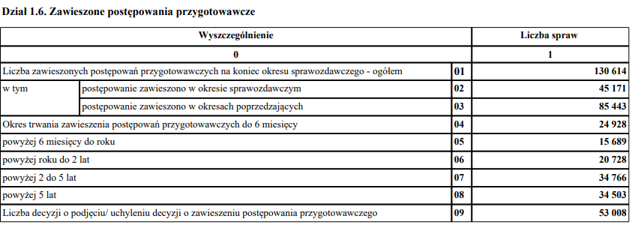
Zawieszenie postępowania - 2023

Slide 8
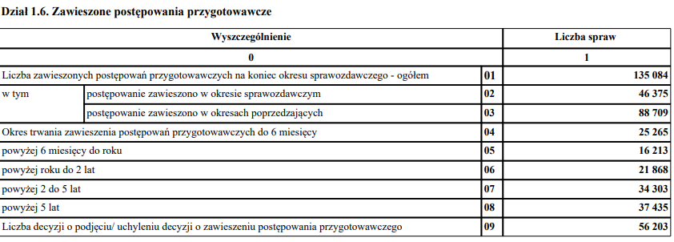
Zawieszenie postępowania - 2024

Slide 9
„Obumarcie” procesu karnego
Obumarcie procesu karnego – stan, w którym proces karny nie może się rozwijać, nie może być kontynuowany i następuje jego likwidacja (umorzenie postępowania).
J. Zagrodnik, Proces karny, Warszawa 2019, s. 477
Bezwarunkowe umorzenie postępowania należy odróżnić od warunkowego umorzenia postępowania (art. 336, 341 k.p.k.) oraz od odmowy wszczęcia postępowania.
  Odmowa wszczęcia postępowania także uniemożliwia ściganie przestępstwa, ale następuje to PRZED wszczęciem postępowania karnego.

Slide 10
Umorzenie postępowania – kiedy może nastąpić?
Art. 322 - Jeżeli postępowanie nie dostarczyło podstaw do wniesienia aktu oskarżenia, a nie zachodzą warunki określone w art. 324, umarza się śledztwo bez konieczności uprzedniego zaznajomienia z materiałami postępowania i jego zamknięcia.
Brak podstaw do skierowania sprawy do sądu to sytuacje, m.in. kiedy:
  nie wykryto sprawcy przestępstwa;
  dochodzenie prowadzone przez 5 dni nie dało podstaw do ustalenia sprawcy przestępstwa i jest niewielkie prawdopodobieństwo, że uda się sprawcę ustalić;
  niepopełnienie czynu
  nie zebrano dowodów, które – w ocenie prokuratora – świadczą o tym, że dana osoba popełniła czyn zabroniony i stanowi on przestępstwo (art. 17 § 1 pkt 1);
  ustalano, że dana osoba popełniła czyn zabroniony, ale nie stanowi on przestępstwa (art. 17 § 1 pkt 2-3) albo sprawca nie podlega karze (art. 17 § 1 pkt 4);
  nastąpiło przedawnienie karalności (art. 17 § 1 pkt 6)
  wystąpiła jedna z negatywnych, formalnych przesłanek procesowych z art. 17 § 1 pkt 5, 7-10;
  zachodzi inna okoliczność wyłączająca ściganie – art. 17 § 1 pkt 11 (np. immunitet materialny);
  inne podstawy umorzenia postępowania – np. art. 11 kpk (umorzenie absorpcyjne), art. 9 ust. 1 ustawy o świadku koronnym, art. 62a ustawy o przeciwdziałaniu narkomanii

Slide 11
Umorzenie postępowania – kiedy może nastąpić?
Zgodnie z § 219 regulaminu urzędowania powszechnych jednostek prokuratury w postanowieniu o umorzeniu postępowania można również określić jako przyczynę umorzenia:
niewykrycie sprawcy przestępstwa;
okoliczność, że podejrzany nie popełnił zarzucanego mu przestępstwa;
brak interesu społecznego w kontynuowaniu ścigania z urzędu albo w objęciu ściganiem z urzędu.

Slide 12
Umorzenie postępowania – forma decyzji procesowej
Umorzenie postępowania następuje w formie POSTANOWIENIA.
  Warunki formalne postanowienia – art. 94.
  W postanowieniu należy wskazać dokładny opis czynu, kwalifikację prawną oraz podstawę prawną umorzenia,
  a jeśli umorzenie następuje po wydaniu postanowienia o przedstawieniu zarzutów albo przesłuchaniu osoby w charakterze podejrzanego, postanowienie powinno zawierać także imię i nazwisko podejrzanego oraz w razie potrzeby inne dane o jego osobie.

Slide 13
Uzasadnienie postanowienia o umorzeniu postępowania
Postanowienie o umorzeniu śledztwa musi zawierać uzasadnienie.
  § 221 ust. 2 regulaminu urzędowania powszechnych jednostek prokuratury - w uzasadnieniu postanowienia o umorzeniu należy wymienić osoby, przeciwko którym toczyło się postępowanie, oraz przedstawione im zarzuty albo czyny będące jego przedmiotem, zwięźle przedstawić czynności, jakich dokonano, i poczynione na ich podstawie ustalenia, ocenić zebrane dowody oraz wskazać podstawy faktyczne i prawne, które zadecydowały o umorzeniu;
  Opierając się na art. 424 § 1 można wskazać, że uzasadnienie powinno zawierać zwięzłe: 1) wskazanie, jakie fakty uznano za udowodnione lub nieudowodnione, na jakich w tej mierze oparł się dowodach i dlaczego nie uznał dowodów przeciwnych; 2) wyjaśnienie podstawy prawnej.
Postanowienie o umorzeniu dochodzenia nie musi zawierać uzasadnienia (art. 325e § 1).
  na żądanie strony organ ustnie podaje motywy rozstrzygnięcia
  WYJĄTEK! Art. 325e § 1a. W przypadku gdy zawiadomienie o przestępstwie zostało złożone przez inspektora pracy lub Najwyższą Izbę Kontroli, uzasadnienie postanowienia o odmowie wszczęcia dochodzenia oraz umorzeniu dochodzenia sporządza się na ich wniosek.

Slide 14
Umorzenie postępowania – organ uprawniony
Postanowienie o umorzeniu śledztwa wydaje prokurator.
  Jeśli śledztwo zostało w całości powierzone do prowadzenia nieprokuratorskim organom postępowania przygotowawczego (Policja, ABW, CBA itp.) to postanowienie o umorzeniu wydaje organ prowadzący postępowanie, ale wymagane jest zatwierdzenie postanowienia przez prokuratora (art. 305 § 3).
Postanowienie o umorzeniu dochodzenia wydaje Policja (organ prowadzący dochodzenie). Postanowienie musi zostać zatwierdzone przez prokuratora – art. 325e § 2.
  Ale jeśli umorzono postępowanie i wpisano sprawę do rejestru przestępstw (tzw. umorzenie rejestrowe; art. 325f) to tego postanowienia o umorzeniu nie zatwierdza prokurator.

Slide 15
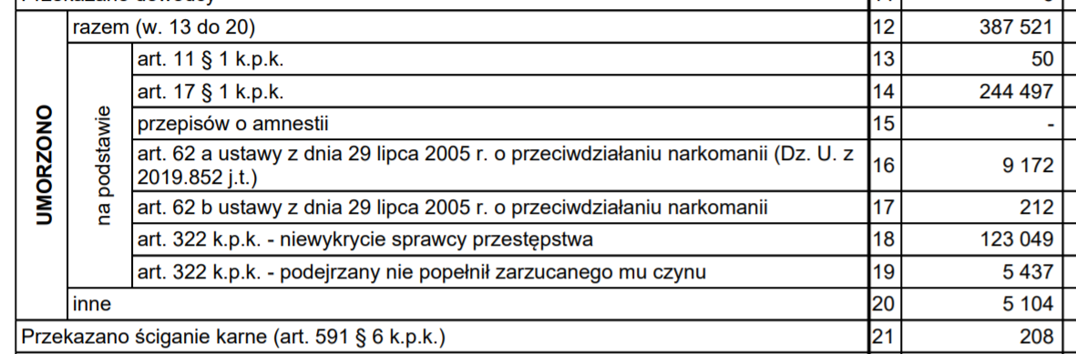
Umorzenie postępowania w 2020

Slide 16
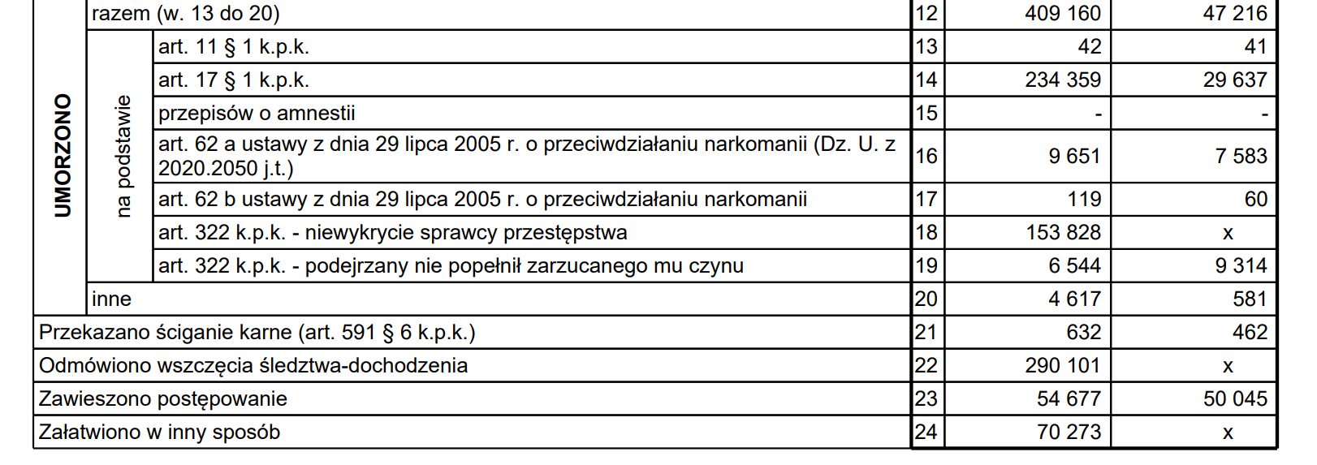
Umorzenie postępowania w 2021

Slide 17
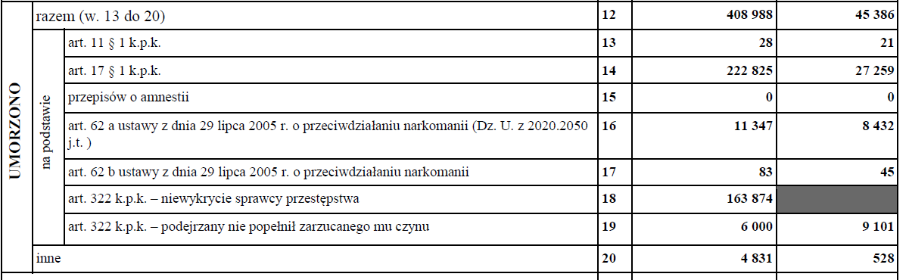
Umorzenia w 2022

Slide 18
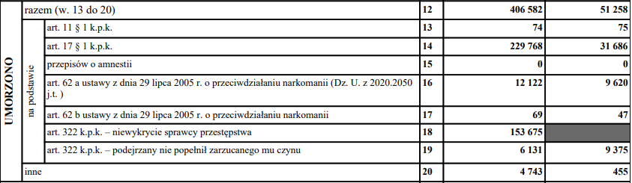
Umorzenia 2023

Slide 19
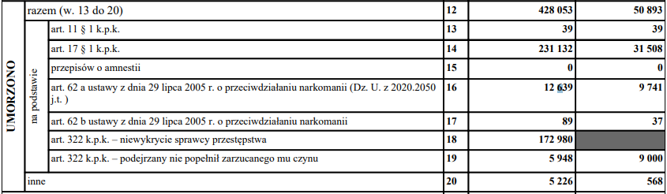
Umorzenia 2024

Slide 20
Umorzenie absorpcyjne – art. 11
§ 1. Postępowanie w sprawie o występek, zagrożony karą pozbawienia wolności do lat 5, można umorzyć, jeżeli orzeczenie wobec oskarżonego kary byłoby oczywiście niecelowe ze względu na rodzaj i wysokość kary prawomocnie orzeczonej za inne przestępstwo, a interes pokrzywdzonego temu się nie sprzeciwia.
§ 2. Jeżeli kara za inne przestępstwo nie została prawomocnie orzeczona, postępowanie można zawiesić. Zawieszone postępowanie należy umorzyć albo podjąć przed upływem 3 miesięcy od uprawomocnienia się orzeczenia w sprawie o inne przestępstwo, o którym mowa w § 1.
§ 3. Postępowanie umorzone na podstawie § 1 można wznowić w wypadku uchylenia lub istotnej zmiany treści prawomocnego wyroku, z powodu którego zostało ono umorzone.

Slide 21
Wyrok SN z 9.09.2021, KK 139/20
Instytucja tzw. umorzenia absorpcyjnego na podstawie art. 11 § 1 k.p.k. stanowi odstępstwo od zasady legalizmu, gdzie rezygnacja ze ścigania podyktowana jest niemożnością osiągnięcia jakiegokolwiek celu kary za przypisane przestępstwo ze względu na znaczącą dysproporcję pomiędzy rodzajem i wysokością kary już orzeczonej prawomocnie za inne przestępstwo a karą, która zostałaby orzeczona w postępowaniu podlegającym umorzeniu. Zakłada się tym samym, że brak celowości ukarania sprawcy za przypisane przestępstwo może stanowić wystarczające uzasadnienie dla odstąpienia od zastosowania państwowego prawa karania.

Slide 22
Postanowienie SN z 12.01.2021 r., II KK 372/20
Instytucja umorzenia absorpcyjnego, o jakiej mowa w przepisie art. 11 § 1 k.p.k., może mieć zastosowanie zarówno w fazie in personam postępowania przygotowawczego, jak i postępowania sądowego, w tym także dopiero na etapie sądowego postępowania odwoławczego, gdyż przepis art. 11 § 1 k.p.k. nie zawiera ograniczeń temporalnych. Nie ma prawnych przeszkód, aby zastosować tę instytucję w postępowaniu ponownym, czyli w postępowaniu które toczy się po uchyleniu zaskarżonego orzeczenia.

Slide 23
Umorzenie rejestrowe – art. 325f
§ 1. Jeżeli dane uzyskane w toku czynności, o których mowa w art. 308 § 1 (czynności w niezbędnym zakresie), lub prowadzonego przez okres co najmniej 5 dni dochodzenia nie stwarzają dostatecznych podstaw do wykrycia sprawcy w drodze dalszych czynności procesowych, można wydać postanowienie o umorzeniu dochodzenia i wpisaniu sprawy do rejestru przestępstw.
§ 2. Po wydaniu postanowienia, o którym mowa w § 1, Policja, na podstawie odrębnych przepisów, prowadzi czynności w celu wykrycia sprawcy i uzyskania dowodów.
§ 3. Jeżeli zostaną ujawnione dane pozwalające na wykrycie sprawcy, Policja wydaje postanowienie o podjęciu na nowo dochodzenia. Przepis art. 305 § 4 stosuje się odpowiednio; przepisów art. 305 § 3 zdanie pierwsze oraz art. 327 § 1 nie stosuje się.

Slide 24
Umorzenie rejestrowe – art. 325f
Możliwe wyłącznie w dochodzeniu.
Dochodzenie prowadzone przez 5 dni nie daje podstaw do ustalenia sprawcy przestępstwa.
  Chodzi o pospolite przestępstwa, kiedy trudno ustalić sprawcę – kradzieże w piwnicach, na cmentarzach itp.
Policja wydaje postanowienie o umorzeniu i wpisuje sprawę do rejestru przestępstw.
  Prokurator nie zatwierdza postanowienia o umorzeniu.
Policja po umorzeniu postępowania prowadzi dalej czynności na podstawie ustawy o Policji w celu wykrycia sprawcy przestępstwa.
Gdy ustalony zostanie sprawca przestępstwa, umorzone postępowanie jest podejmowane na nowo i prowadzone na zasadach ogólnych.

Slide 25
Czynności dokonywane w związku z umorzeniem postępowania
Po uprawomocnieniu się postanowienia o umorzeniu śledztwa prokurator, w razie istnienia podstaw określonych w art. 45a Kodeksu karnego lub w art. 43 § 1 i 2, art. 43a oraz art. 47 § 4 Kodeksu karnego skarbowego, występuje do sądu z wnioskiem o orzeczenie przepadku. Z takim wnioskiem prokurator może wystąpić również w wypadku umorzenia postępowania wobec niewykrycia sprawcy przestępstwa, przestępstwa skarbowego lub wykroczenia skarbowego, o ile przepis przewiduje orzeczenie przepadku.
  Art. 43 § 1 i 2 kks – przepadek jako środek zabezpieczający
  Art. 43a kks - orzeczenie przepadku w razie śmierci sprawcy, umorzenia lub zawieszenia postępowania
  Art. 45a kk - orzeczenie przepadku przy znikomej społecznej szkodliwości czynu, warunkowym umorzeniu postępowania, dokonaniu czynu zabronionego w stanie niepoczytalności

Slide 26
Czynności dokonywane w związku z umorzeniem postępowania
O prawomocnym umorzeniu postępowania zawiadamia się te podmioty, które zawiadomiono o wszczęciu postępowania – art. 21
  O wszczęciu i ukończeniu postępowania toczącego się z urzędu przeciw:
    1) funkcjonariuszom publicznym, osobom zatrudnionym w instytucjach państwowych, samorządowych i społecznych, uczniom i słuchaczom szkół, żołnierzom, a także duchownym i członkom zakonów oraz diakonatów - należy bezzwłocznie zawiadomić przełożonych tych osób;
    2) osobom będącym członkami samorządu zawodowego - należy bezzwłocznie zawiadomić właściwy organ tego samorządu;
    3) komornikom sądowym, asesorom komorniczym i aplikantom komorniczym - należy bezzwłocznie zawiadomić Ministra Sprawiedliwości, prezesa sądu apelacyjnego oraz prezesa sądu rejonowego właściwych ze względu na siedzibę kancelarii komorniczej.
    4) rodzicowi albo opiekunowi prawnemu lub faktycznemu o przestępstwo popełnione na szkodę małoletniego - należy bezzwłocznie zawiadomić sąd rodzinny właściwy dla miejsca zamieszkania małoletniego.
Jeśli czyn stanowi tylko wykroczenie (np. ze względu na wartość skradzionych przedmiotów) prokurator może przekazać sprawę Policji, by wniosła wniosek o ukaranie lub podjąć czynności wskazane w art. 18 kpk.

Slide 27
Umorzenie postępowania i co dalej?
Postanowienie o umorzeniu postępowanie może zostać zaskarżone. Strona (zwykle pokrzywdzony) albo osoba/instytucja, która zawiadomiła o przestępstwie może wnieść zażalenie na postanowienie o umorzeniu postępowania.
  Także na umorzenie absorpcyjne, umorzenie rejestrowe, każde umorzenie.
Prokurator może uchylić prawomocne postanowienie o umorzeniu postępowania na zasadach określonych w art. 327 i 328 kpk.
  Szczególna forma nadzoru nad postępowaniem przygotowawczym.

Slide 28
Umorzenie dochodzenia – podjęcie na nowo postępowania
Art. 327 § 1.
§ 1. Umorzone postępowanie przygotowawcze może być w każdym czasie podjęte na nowo na mocy postanowienia prokuratora, jeżeli nie będzie się toczyć przeciw osobie, która w poprzednim postępowaniu występowała w charakterze podejrzanego. Przepis ten stosuje się odpowiednio w sprawie, w której odmówiono wszczęcia śledztwa lub dochodzenia.
§ 3. Przed wydaniem postanowienia o podjęciu lub wznowieniu, prokurator może przedsięwziąć osobiście lub zlecić Policji dokonanie niezbędnych czynności dowodowych w celu sprawdzenia okoliczności uzasadniających wydanie postanowienia.

Slide 29
Postanowienie SA w Katowicach z 27.07.2011 r., II AKz 416/11
W sytuacji, gdy prawomocne umorzenie w fazie in rem postępowania przygotowawczego, doprowadziło do wygaśnięcia skargi publicznej, a nie zastosowano instytucji procesowych pozwalających na jej odzyskanie, prokurator nie dysponuje prawem do oskarżania pomimo tego, że co do zasady jest on uprawniony z mocy prawa do wnoszenia i popierania skargi w sprawach z oskarżenia publicznego. Uprzednie prawomocne umorzenie postępowania było bowiem wyrazem rezygnacji z tego uprawnienia i bez zastosowania instytucji przewidzianych w art. 327 § 1 i 2 k.p.k. oraz art. 328 k.p.k. - prokurator nie dysponuje prawem do skargi publicznej i nie może go odzyskać w sposób dorozumiany w drodze kontynuowania czynności procesowych w ramach dotychczasowego postępowania lub ich przeprowadzenia w innym postępowaniu. Nie odzyskanie tego prawa w opisany wyżej sposób stanowi jedną z ujemnych przesłanek procesowych - wymienioną w art. 17 § 1 pkt 9 k.p.k.

Slide 30
Umorzenie postępowania – wznowienie postępowania – art. 327
§ 2. Prawomocnie umorzone postępowanie przygotowawcze wznawia się przeciwko osobie, która występowała w charakterze podejrzanego, na mocy postanowienia prokuratora nadrzędnego nad tym, który wydał lub zatwierdził postanowienie o umorzeniu, tylko wtedy, gdy ujawnią się nowe istotne fakty lub dowody nie znane w poprzednim postępowaniu albo gdy zachodzi okoliczność określona w art. 11 § 3. Przewidziane w ustawie ograniczenia okresu tymczasowego aresztowania stosuje się wówczas do łącznego czasu trwania tego środka.
§ 3. Przed wydaniem postanowienia o podjęciu lub wznowieniu, prokurator może przedsięwziąć osobiście lub zlecić Policji dokonanie niezbędnych czynności dowodowych w celu sprawdzenia okoliczności uzasadniających wydanie postanowienia.

Slide 31
Uchylenie przez PG prawomocnego postanowienia o umorzeniu
Art. 328.
§ 1. Prokurator Generalny może uchylić prawomocne postanowienie o umorzeniu postępowania przygotowawczego w stosunku do osoby, która występowała w charakterze podejrzanego, jeżeli stwierdzi, że umorzenie postępowania było niezasadne. Nie dotyczy to wypadku, w którym sąd utrzymał w mocy postanowienie o umorzeniu.
§ 2. Po upływie roku od daty uprawomocnienia się postanowienia o umorzeniu Prokurator Generalny może uchylić lub zmienić postanowienie albo jego uzasadnienie jedynie na korzyść podejrzanego.

Slide 32
Kontrola zasadności podjęcia czynności z art. 327
§ 4. Po wniesieniu aktu oskarżenia sąd umarza postępowanie, jeżeli stwierdzi, że postępowanie przygotowawcze wznowiono mimo braku podstaw.
Ocena zasadności decyzji o podjęciu postępowania/wznowieniu postępowania. Jeśli sąd uzna, że czynności z art. 327 zostały wykonane mimo braku podstaw, umorzy postępowanie.
  Np. nie wystąpiły nowe fakty i dowody, a jedynie prokurator odmiennie ocenił uprzednio dostępny i zebrany w sprawie materiał dowodowy.
  Mimo nieprzedstawienia zarzutów, osoba podejrzana była traktowana jak materialnie podejrzany. Np. umorzono postępowanie ze względu na znikomą społeczną szkodliwość i w treści postanowienia, w opisie czynu, jako sprawcę wskazano osobę podejrzaną.
Bezzasadnie wznowione postępowanie podlega umorzeniu na podstawie art. 327 § 4 w zw. z art. 17 § 1 pkt 11/ewentualnie art. 17 § 1 pkt 7 i 9. Jest to tzw. koncepcja konsumpcji skargi publicznej.
  Wyzbycie się oskarżyciela prawa do oskarżania.

Slide 33
Zażalenie – informacje wstępne/porządkujące
Zażalenie – zwyczajny środek odwoławczy, wnoszony od zarządzeń i postanowień, ale także na różne czynności procesowe (zatrzymanie, przeszukanie). Zażalenie jest względnie suspensywne (nie wstrzymuje wykonania decyzji, chyba że ustawa stanowi inaczej albo sąd tak postanowi) i względnie dewolutywne (jeśli organ w całości przychyla się do zażalenia, nie przekazuje go organowi wyższej instancji/innemu organowi).
W postępowaniu przygotowawczym zażalenie przysługuje na:
  postanowienia zamykające drogę do wydania wyroku (np. postanowienie o umorzeniu postępowania/odmowie wszczęcia postępowania
  postanowienia co do środków zapobiegawczych
  w innych sytuacjach wskazanych w ustawie, np. na zatrzymanie, przeszukanie, kontrolę i utrwalanie rozmów.

Slide 34
Zażalenie – informacje wstępne/porządkujące
Podmioty uprawnione do wniesienia zażalenia w postępowaniu przygotowawczym:
  strony – podejrzany, pokrzywdzony,
  w przypadku czynności sądowych w postępowaniu przygotowawczym – prokurator (np. wnoszący zażalenie na postanowienie o odmowie zastosowania/przedłużenia tymczasowego aresztowania),
  reprezentanci stron procesowych – obrońcy, pełnomocnicy, przedstawiciele ustawowi,
  art. 302. § 1. Osobom niebędącym stronami przysługuje zażalenie na postanowienia i zarządzenia naruszające ich prawa (np. osobie, u której dokonano przeszukania, poręczającemu, świadkowi).
  art. 302. § 2. Stronom oraz osobom niebędącym stronami służy zażalenie na czynności inne niż postanowienia i zarządzenia naruszające ich prawa.

Slide 35
Zażalenie – informacje wstępne/porządkujące
Organ rozpoznający zażalenie na postanowienia prokuratora:
  Zasada: sąd właściwy do rozpoznania sprawy w I instancji
    Art. 465 § 2. Na postanowienie prokuratora przysługuje zażalenie do sądu właściwego do rozpoznania sprawy, chyba że ustawa stanowi inaczej
    ewentualnie właściwy miejscowo sąd rejonowy (np. przy zatrzymaniu).
    art. 329
    § 1. Przewidzianych w ustawie czynności w postępowaniu przygotowawczym dokonuje na posiedzeniu sąd powołany do rozpoznania sprawy w pierwszej instancji, jeżeli ustawa nie stanowi inaczej.
    § 2. Sąd dokonuje czynności jednoosobowo także wtedy, gdy rozpoznaje zażalenie na czynności postępowania przygotowawczego, chyba że ustawa stanowi inaczej.
Art. 465 § 3. Zażalenie na postanowienie prowadzącego postępowanie przygotowawcze, jeżeli nie jest nim prokurator, rozpoznaje prokurator sprawujący nadzór nad tym postępowaniem.
  Np. zażalenie na odmowę dostępu do akt sprawy – zarządzenie wydane przez policjanta w dochodzeniu – rozpozna prokurator.
Ważna również tzw. horyzontalna kontrola postępowania przygotowawczego:
  art. 302 § 3. Zażalenie na postanowienia i zarządzenia oraz na inne czynności prokuratora w postępowaniu przygotowawczym, o których mowa odpowiednio w § 1 i 2, rozpoznaje prokurator bezpośrednio przełożony.

Slide 36
Zażalenie na umorzenie postępowania – art. 306
§ 1a. Na postanowienie o umorzeniu śledztwa przysługuje zażalenie:
  1) stronom;
  2) instytucji państwowej lub samorządowej, która złożyła zawiadomienie o przestępstwie;
  3) osobie, która złożyła zawiadomienie o przestępstwie określonym w art. 228-231, art. 233, art. 235, art. 236, art. 245, art. 270-277, art. 278-294 lub w art. 296-306 Kodeksu karnego, jeżeli postępowanie karne wszczęto w wyniku jej zawiadomienia, a wskutek tego przestępstwa doszło do naruszenia jej praw.
§ 1b. Uprawnionym do złożenia zażalenia, o którym mowa w § 1 i 1a, przysługuje prawo przejrzenia akt. W celu przejrzenia akt prokurator może udostępnić akta w postaci elektronicznej.
§ 3. Jeżeli osoba lub instytucja, która złożyła zawiadomienie o przestępstwie, nie zostanie w ciągu 6 tygodni powiadomiona o wszczęciu albo odmowie wszczęcia śledztwa, może wnieść zażalenie do prokuratora nadrzędnego albo powołanego do nadzoru nad organem, któremu złożono zawiadomienie. → tzw. skarga na bezczynność

Slide 37
Zażalenie na umorzenie postępowania – art. 306
Zażalenie wnosi się do sądu właściwego do rozpoznania sprawy w I instancji za pośrednictwem organu, który wydał zaskarżoną decyzję albo przeprowadził kwestionowaną czynność procesową.
Zasada – zażalenie wnosi się w terminie 7 dni od daty wydania zaskarżonej decyzji.
  Wyjątki to:
    art. 184 § 5 – zażalenie na przyznanie osobie statusu świadka anonimowego wnosi się w terminie 3 dni od daty postanowienia o anonimizacji
    art. 607l § 3 – zażalenie na przekazanie osoby w drodze ENA wnosi się w terminie 3 dni
Termin zawity – art. 122 – nie może zostać przekroczony, ale jeśli przekroczenie terminu nastąpiło bez winy osoby wnoszącej zażalenie – może wnioskować o przywrócenie terminu na zasadach określonych w art. 126.

Slide 38
Tryb wnoszenia zażalenia
7 dni na sporządzenie zażalenia i wniesienie go do sądu właściwego do rozpoznania sprawy w I instancji za pośrednictwem prokuratora prowadzącego/nadzorującego postępowanie
Czy zażalenie wniosła osoba uprawniona, w odpowiednim terminie, czy zażalenie przysługuje z mocy ustawy.
Odmowa przyjęcia zażalenia – zarządzenie zaskarżalne
Doręczenie postanowienia o umorzeniu postępowania
Kontrola formalna zażalenia przez prokuratora (art. 429)
Zażalenie spełnia wymogi formalne – przyjęcie zażalenia do rozpoznania
Kontrola formalna
(art. 430)
Przekazanie niezwłocznie zażalenia wraz z aktami sprawy do sądu (lub innego organu)
Organ nie przychyla się do zażalenia
Przekazuje sprawę do sądu wraz z aktami
Prokurator uwzględnia zażalenie
Przychyla się w całości do zażalenia
Negatywny wynik – zażalenie pozostawia się bez rozpoznania
Jeżeli zażalenie spełnia warunki formalne – przyjęcie do rozpoznania
Albo przychyla się do zażalenia
Albo nie uwzględnia zażalenia

Slide 39
Oskarżyciel posiłkowy subsydiarny (skarga subsydiarna)
Art. 330. [Subsydiarny akt oskarżenia – tryb postępowania]
§ 1. Uchylając postanowienie o umorzeniu postępowania przygotowawczego lub odmowie jego wszczęcia, sąd wskazuje powody uchylenia, a w miarę potrzeby także okoliczności, które należy wyjaśnić, lub czynności, które należy przeprowadzić. Wskazania te są dla organu prowadzącego postępowanie przygotowawcze wiążące.
§ 2. Jeżeli organ prowadzący postępowanie nadal nie znajduje podstaw do wniesienia aktu oskarżenia, wydaje postanowienie o umorzeniu postępowania lub odmowie jego wszczęcia. Postanowienie to podlega zaskarżeniu tylko do prokuratora nadrzędnego. W razie utrzymania w mocy zaskarżonego postanowienia pokrzywdzony, który co najmniej dwukrotnie wykorzystał uprawnienia przewidziane w art. 306 § 1 lub 1a, w tym zaskarżył postanowienie utrzymane w mocy przez prokuratora nadrzędnego, może wnieść akt oskarżenia określony w art. 55 § 1.

Slide 40
Oskarżyciel posiłkowy subsydiarny (skarga subsydiarna)
Termin miesięczny z art. 55 § 1 to termin prekluzyjny (nieprzywracalny i nieprzekraczalny); ma charakter gwarancyjny dla domniemanego sprawcy przestępstwa
  Warunki formalne subsydiarnego aktu oskarżenia – art. 332 i 333 § 1
Akt oskarżenia wniesiony przez pokrzywdzonego powinien być sporządzony i podpisany przez pełnomocnika (przymus adwokacko – radcowski) oraz konieczne jest uiszczenie opłaty adwokata, radcę prawnego, radcę Prokuratorii Generalnej
Pokrzywdzony może złożyć wniosek o wyznaczenie pełnomocnika z urzędu, który sporządzi akt oskarżenia. Miesięczny termin z art. 55 § 1 ulega zawieszeniu na czas rozpoznania wniosku o przyznanie pomocy prawnej z urzędu. W przypadku wyznaczenia pełnomocnika z urzędu termin do dokonania czynności procesowej przez wyznaczonego przedstawiciela procesowego rozpoczyna bieg od daty doręczenia mu postanowienia lub zarządzenia o tym wyznaczeniu (art. 127a)

Slide 41
Skarga subsydiarna – uwaga na zmiany!
Ustawą z dnia 7.07.2022 r. o zmianie ustawy Kodeks karny zmieniono m.in. przepisy dotyczące skargi subsydiarnej:
  art. 55 § 1 Pokrzywdzony, o którym mowa w art. 330 § 2 zdanie trzecie, w terminie miesiąca od doręczenia mu zawiadomienia o postanowieniu prokuratora nadrzędnego o utrzymaniu w mocy zaskarżonego postanowienia, może wnieść akt oskarżenia do sądu, dołączając po jednym odpisie dla każdego oskarżonego oraz dla prokuratora. Przepis art. 488 § 2 stosuje się odpowiednio. Przepisów art. 339 § 3 pkt 3a i art. 396a nie stosuje się.
  art. 330 § 2 Jeżeli organ prowadzący postępowanie nadal nie znajduje podstaw do wniesienia aktu oskarżenia, wydaje postanowienie o umorzeniu postępowania lub odmowie jego wszczęcia. Postanowienie to podlega zaskarżeniu tylko do prokuratora nadrzędnego. W razie utrzymania w mocy zaskarżonego postanowienia pokrzywdzony, który co najmniej dwukrotnie wykorzystał uprawnienia przewidziane w art. 306 § 1 lub 1a, w tym zaskarżył postanowienie utrzymane w mocy przez prokuratora nadrzędnego, może wnieść akt oskarżenia określony w art. 55 § 1 - o czym należy go pouczyć.
Nie ma już wymogu tożsamości decyzji procesowych, tj. dwóch postanowień o umorzeniu postępowania albo odmowie wszczęcia postępowania.

Slide 42
Subsydiarny akt oskarżenia
Subsydiarny akt oskarżenia wnosi się w sprawach ściganych z oskarżenia publicznego
To nadal publiczny akt oskarżenia (skarga publiczna) tylko, że wnoszony przez inny podmiot
„Przyznanie uprawnienia pokrzywdzonemu do działania zamiast oskarżyciela publicznego na podstawie art. 55 § 1 k.p.k. ma na celu przeciwdziałanie prokuratorskiemu oportunizmowi i zapewnienie pokrzywdzonemu możliwości realizacji jego uprawnień wynikających z faktu bezpośredniego naruszenia lub zagrożenia jego dobra prawnego przez przestępstwo w sytuacji, w której oskarżyciel publiczny nie działa, a istnieje uzasadnione podejrzenie, że do takiego naruszenia doszło. Prawo pokrzywdzonego do złożenia zażalenia na postanowienie prokuratora o odmowie wszczęcia postępowania lub o umorzeniu postępowania przygotowawczego i rozpoznanie tego zażalenia przez sąd prowadzi do „wymuszenia” dodatkowych czynności na prokuraturze, co skutkować może zmianą stanowiska prokuratury i wniesieniem aktu oskarżenia”
Wyrok TK z dnia 2 kwietnia 2001 r., sygn. SK 10/00

Slide 43
Postanowienie o umorzeniu/odmowie wszczęcia
Zażalenie → zaskarżenie postanowienia przez pokrzywdzonego
Sąd uchyla postanowienie o umorzeniu/odmowie wszczęcia
Prokurator nadal nie widzi podstaw do wniesienia aktu oskarżenia – umarza postępowanie
Pokrzywdzony może w terminie 1 miesiąca od doręczenia zawiadomienia o utrzymaniu w mocy umorzenia wnieść akt oskarżenia
Pokrzywdzony wnosi zażalenie do prokuratora nadrzędnego
Prokurator nadrzędny utrzymuje w mocy postanowienie o umorzeniu postępowania

Slide 44
Prokurator w postępowaniu zainicjowanym skargą subsydiarną
Do sprawy wszczętej na podstawie aktu oskarżenia wniesionego przez oskarżyciela posiłkowego może w każdym czasie wstąpić prokurator, stając się oskarżycielem publicznym. Postępowanie toczy się wówczas z oskarżenia publicznego, a pokrzywdzony, który wniósł akt oskarżenia, korzysta z praw oskarżyciela posiłkowego, o którym mowa w art. 54. Cofnięcie aktu oskarżenia przez oskarżyciela publicznego jest dopuszczalne jedynie za zgodną pokrzywdzonego, który wniósł akt oskarżenia – art. 55 § 4
Prokurator, w sytuacji, gdy dwukrotnie umorzył postępowanie, czyli ze zrezygnował ze ścigania danego przestępstwa, jeżeli zmieni zdanie (przesłanki zmiany decyzji nie są nigdzie sformułowane) może wstąpić do postępowania oskarżyciela subsydiarnego w roli „głównego” oskarżyciela, spychając pokrzywdzonego do roli oskarżyciela posiłkowego.

Slide 45
Prokurator w postępowaniu zainicjowanym skargą subsydiarną
Prokurator, który nie wstąpił do sprawy jako oskarżyciel publiczny, może do niej wstąpić jako uczestnik postępowania, jeżeli uzna, że wymaga tego ochrona praworządności lub interes społeczny; w takim wypadku prokuratorowi przysługują prawa strony, przy czym stosuje się do niego odpowiednio przepisy art. 48, art. 425 § 3 zdanie drugie, art. 425 § 4, art. 427 § 2 i art. 431 § 2. Ilekroć przepisy określają porządek zadawania pytań, zabierania głosu lub wykonywania innych praw, prokurator korzysta z tych praw bezpośrednio po oskarżycielu.

Slide 46
Do przeczytania z podręcznika
Rozdział IV
  3.5.3
Rozdział V
  5.3
Rozdział VIII
  3.1
  4
Rozdział IX
  2.3.
  3

